Slide 1


ДОСТИЖЕНИЯ УЧАЩИХСЯ
ТВОРЧЕСКИЕ КОНКУРСЫ
Международный уровень
Всероссийский уровень
Региональный уровень
Муниципальный уровень
Районный уровень

Slide 2
ДОСТИЖЕНИЯ УЧАЩИХСЯ
КОЛИЧЕСТВО
ПОБЕДИТЕЛЕЙ И ПРИЗЕРОВ
1 место | 33 победителя
2 место | 8 призеров
3 место | 7 призеров
Участие | 8 участников

Slide 3
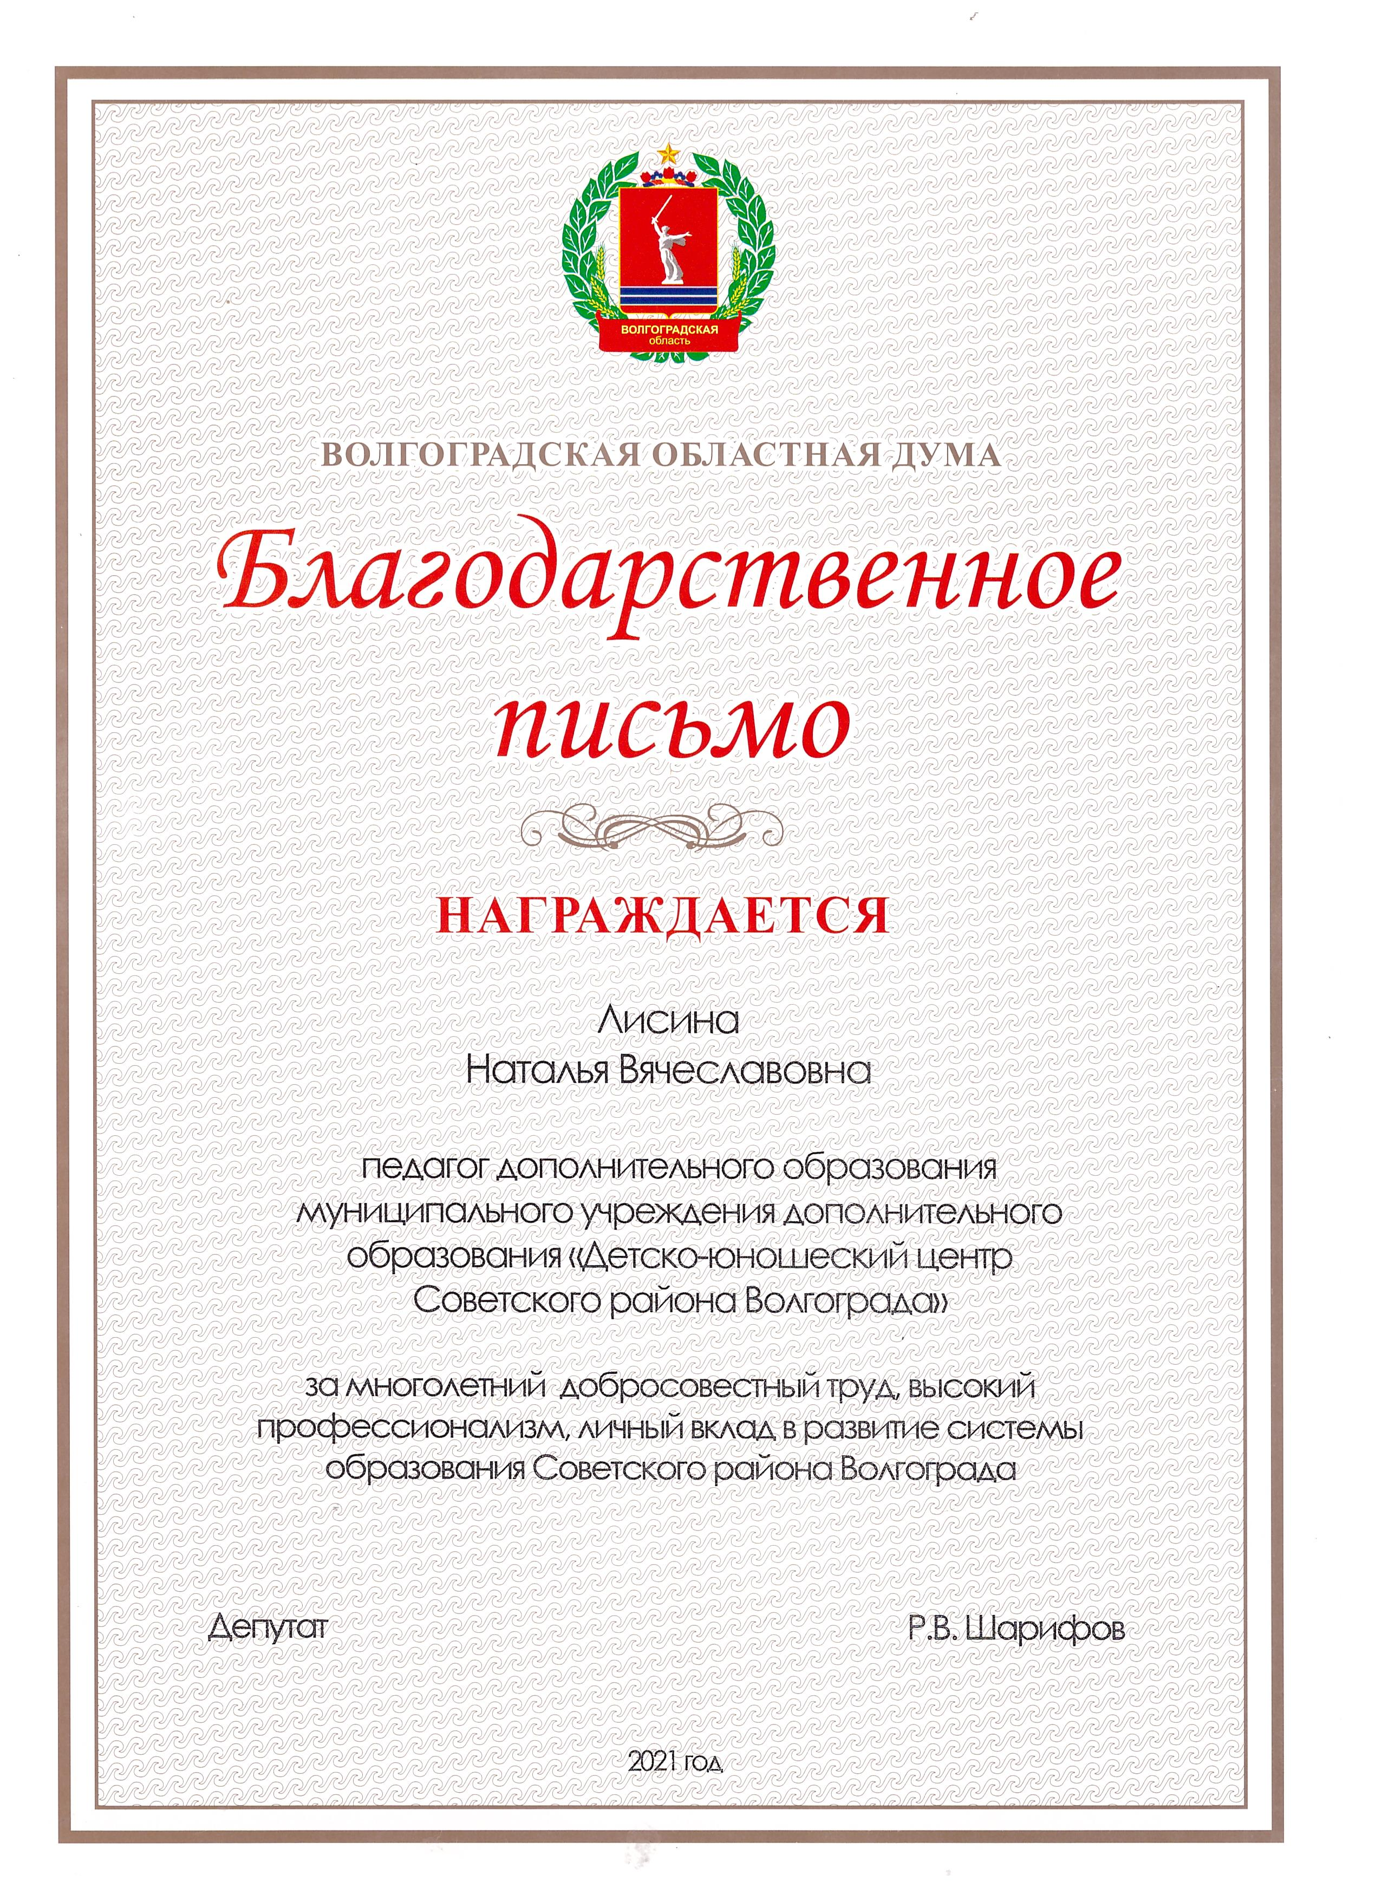

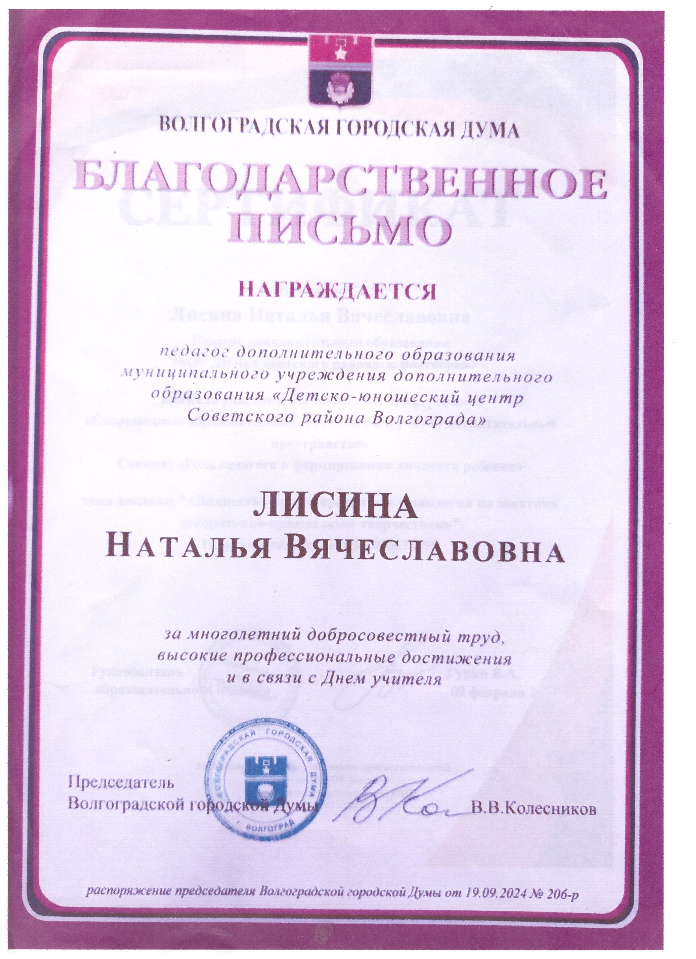
ДОСТИЖЕНИЯ ПЕДАГОГА
ПООЩРЕНИЯ
(БЛАГОДАРСТВЕННЫЕ ПИСЬМА, ГРАМОТЫ)

Slide 4

ДОСТИЖЕНИЯ ПЕДАГОГА
КОНКУРСЫ ПРОФЕССИОНАЛЬНОГО МАСТЕРСТВА

Slide 5
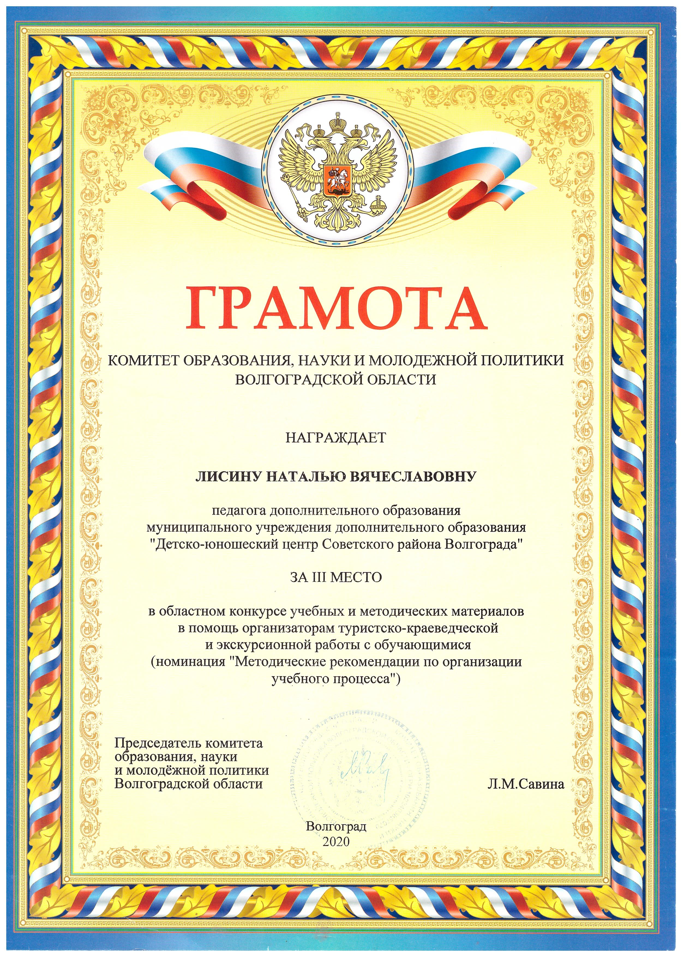
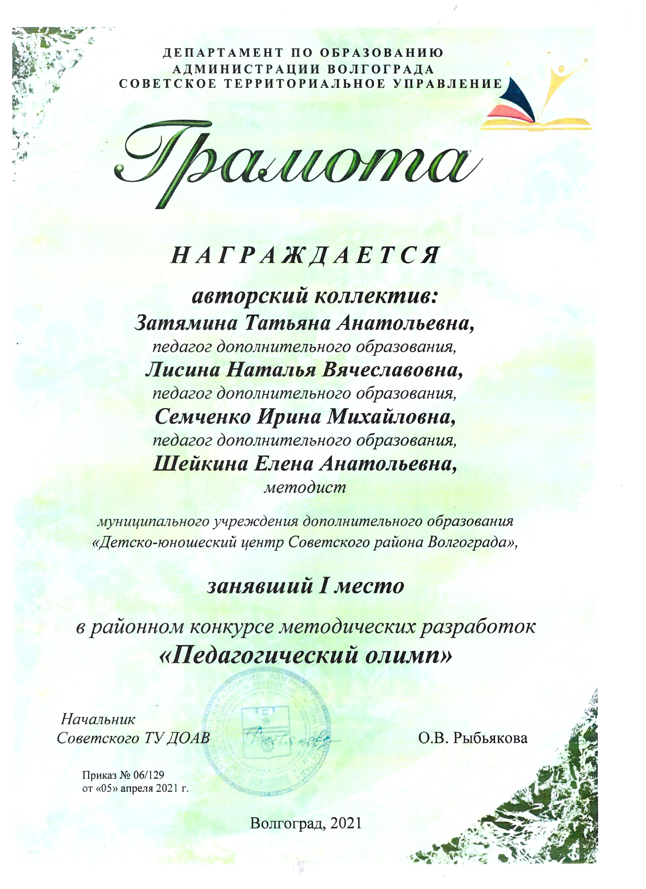
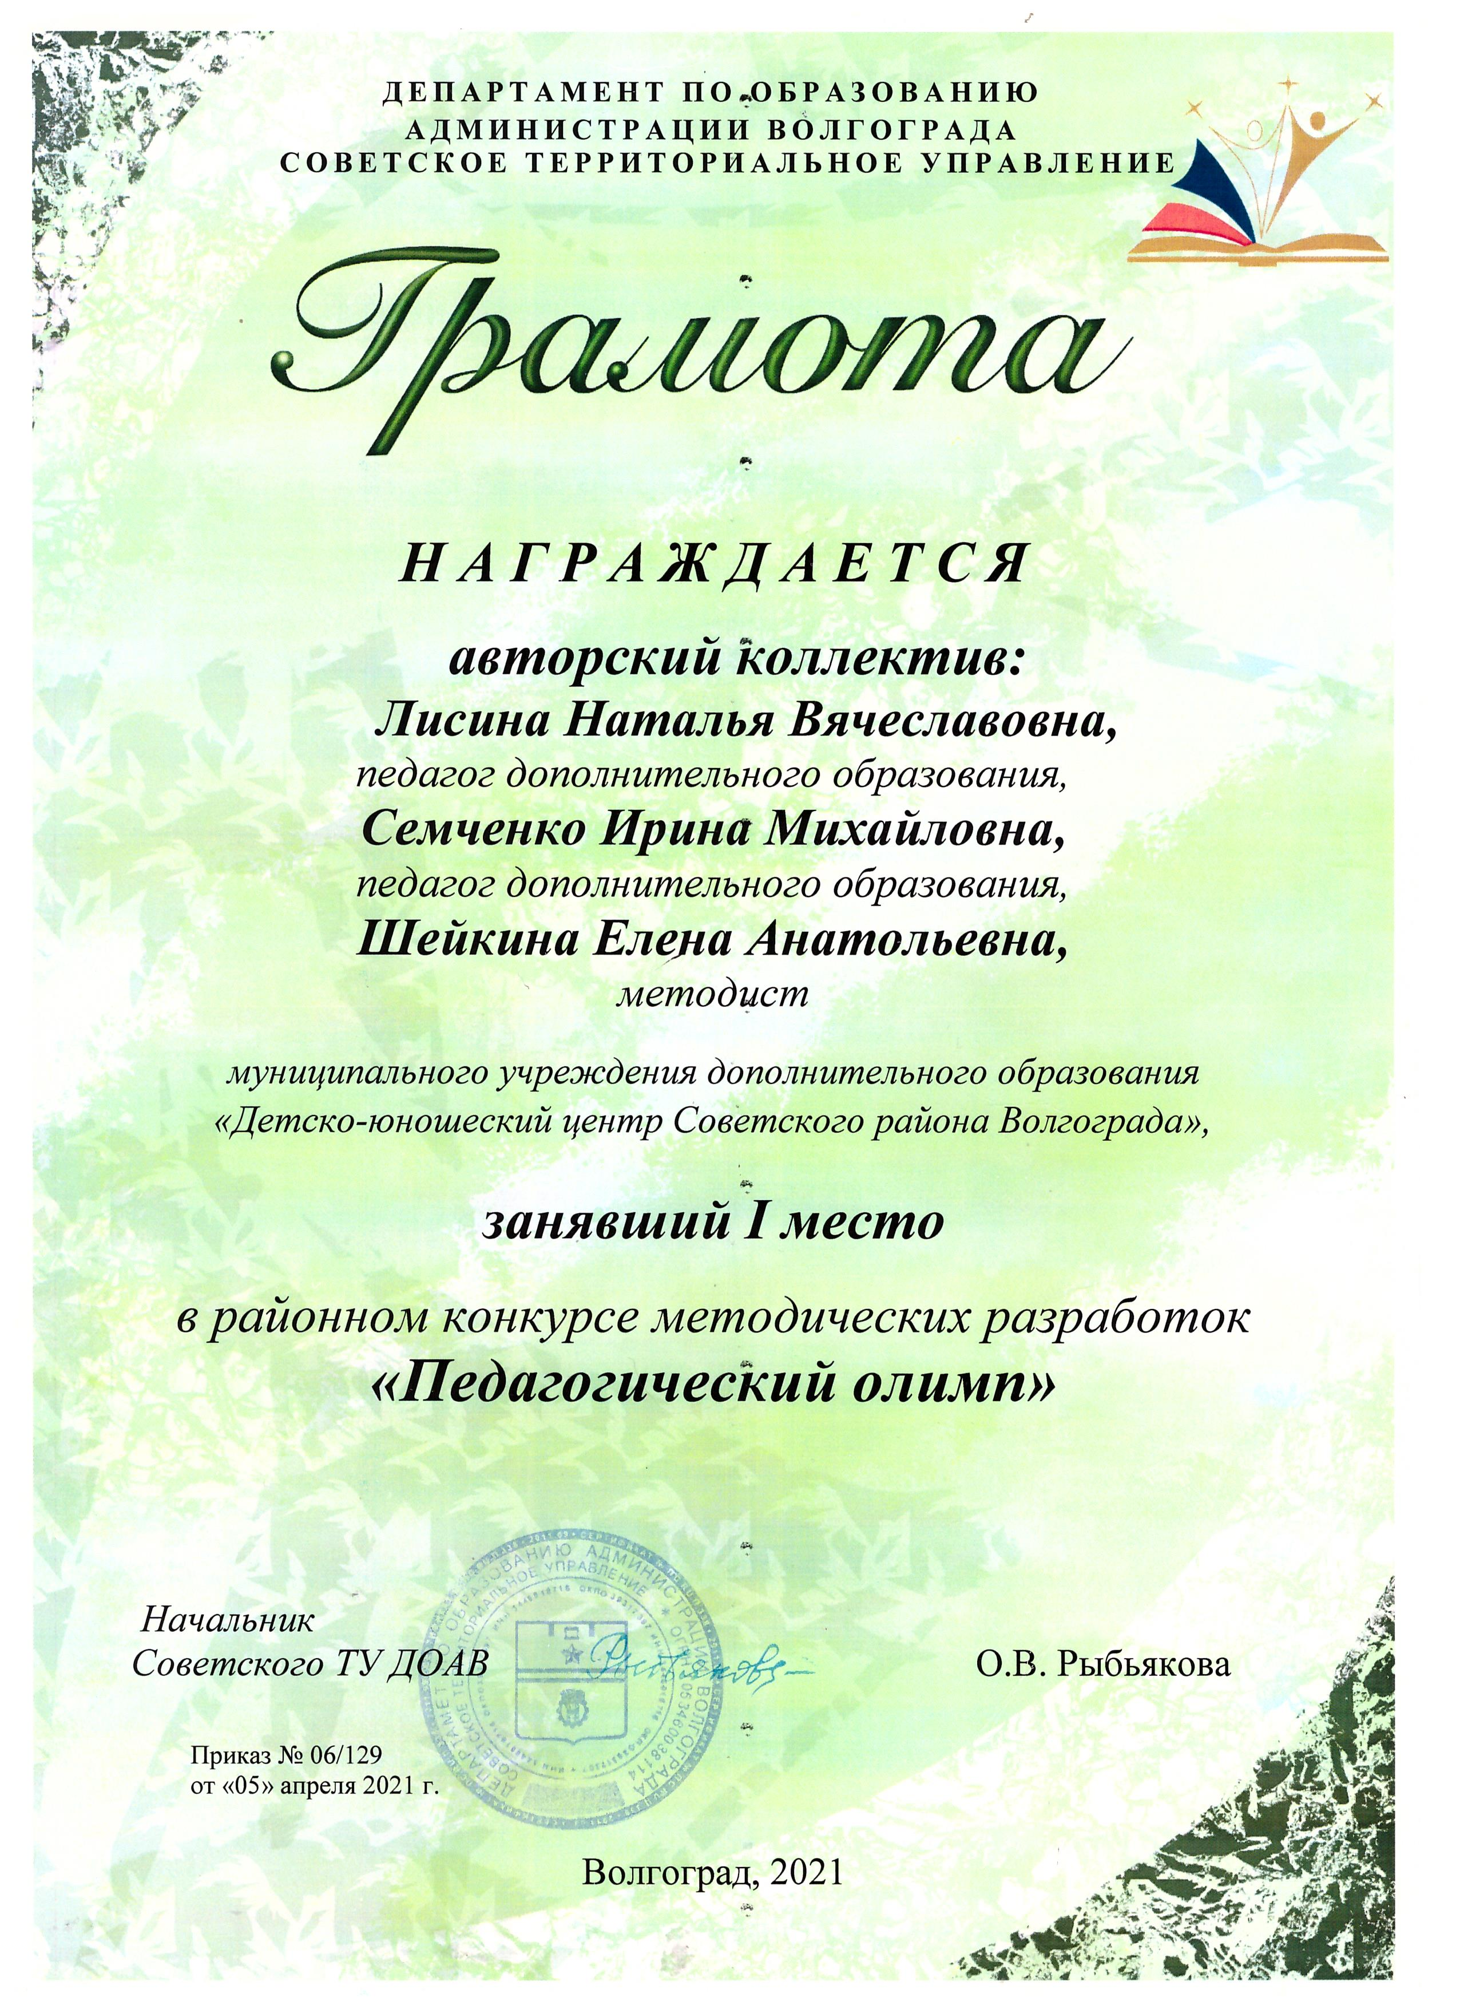
ДОСТИЖЕНИЯ ПЕДАГОГА
КОНКУРСЫ ПРОФЕССИОНАЛЬНОГО МАСТЕРСТВА

Slide 6
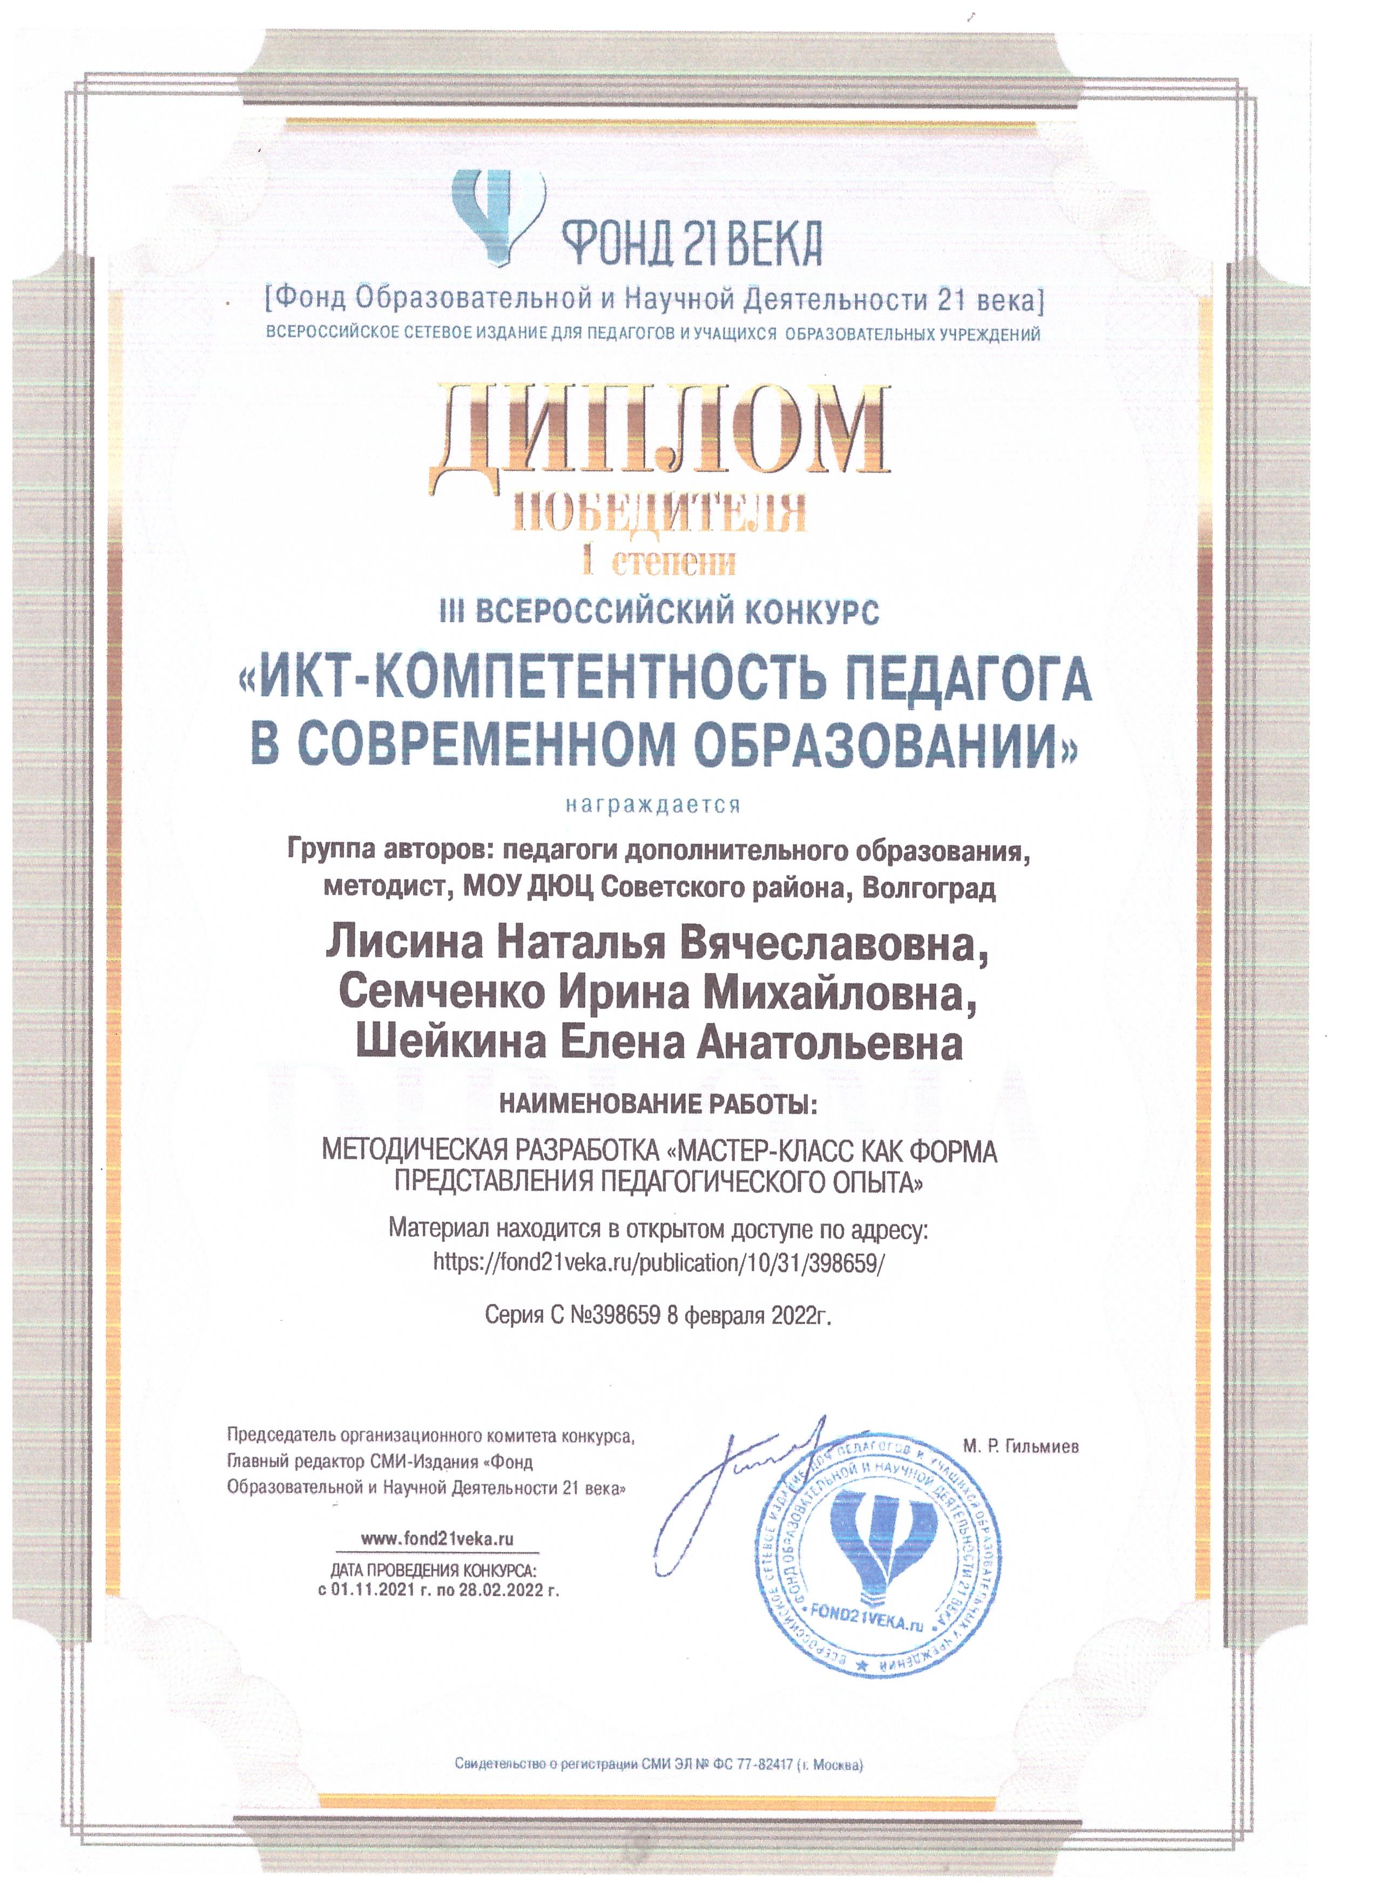
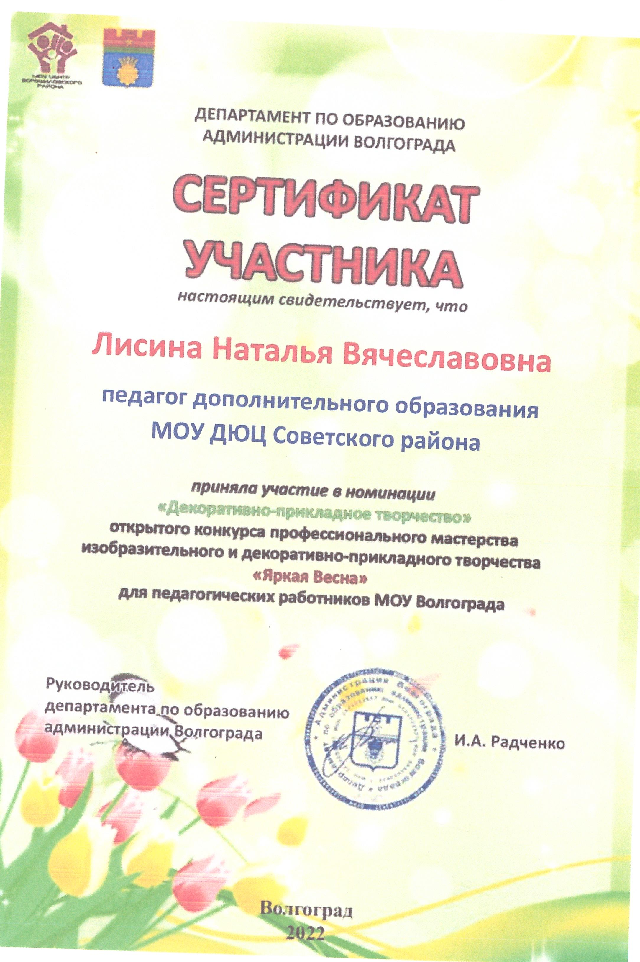
ДОСТИЖЕНИЯ ПЕДАГОГА
КОНКУРСЫ ПРОФЕССИОНАЛЬНОГО МАСТЕРСТВА

Slide 7
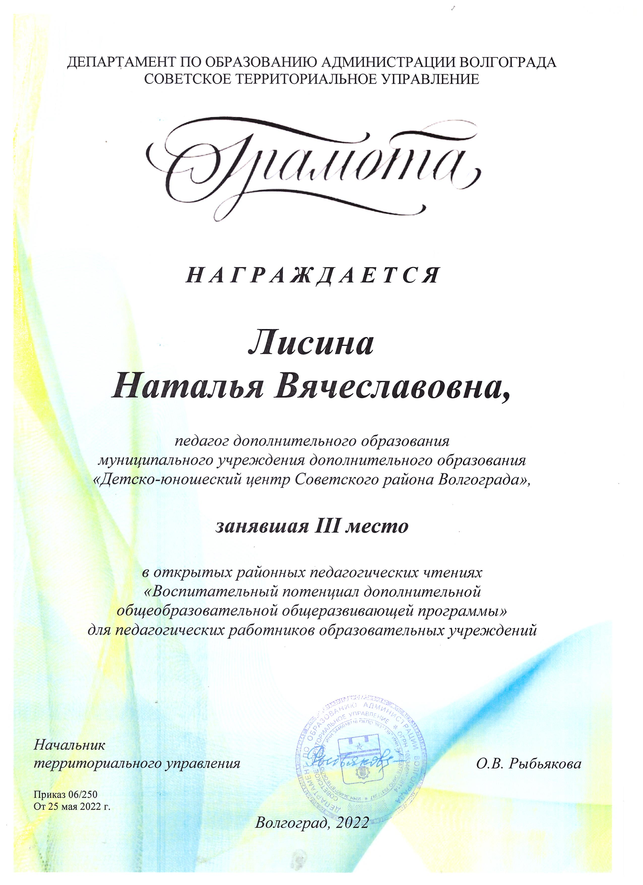
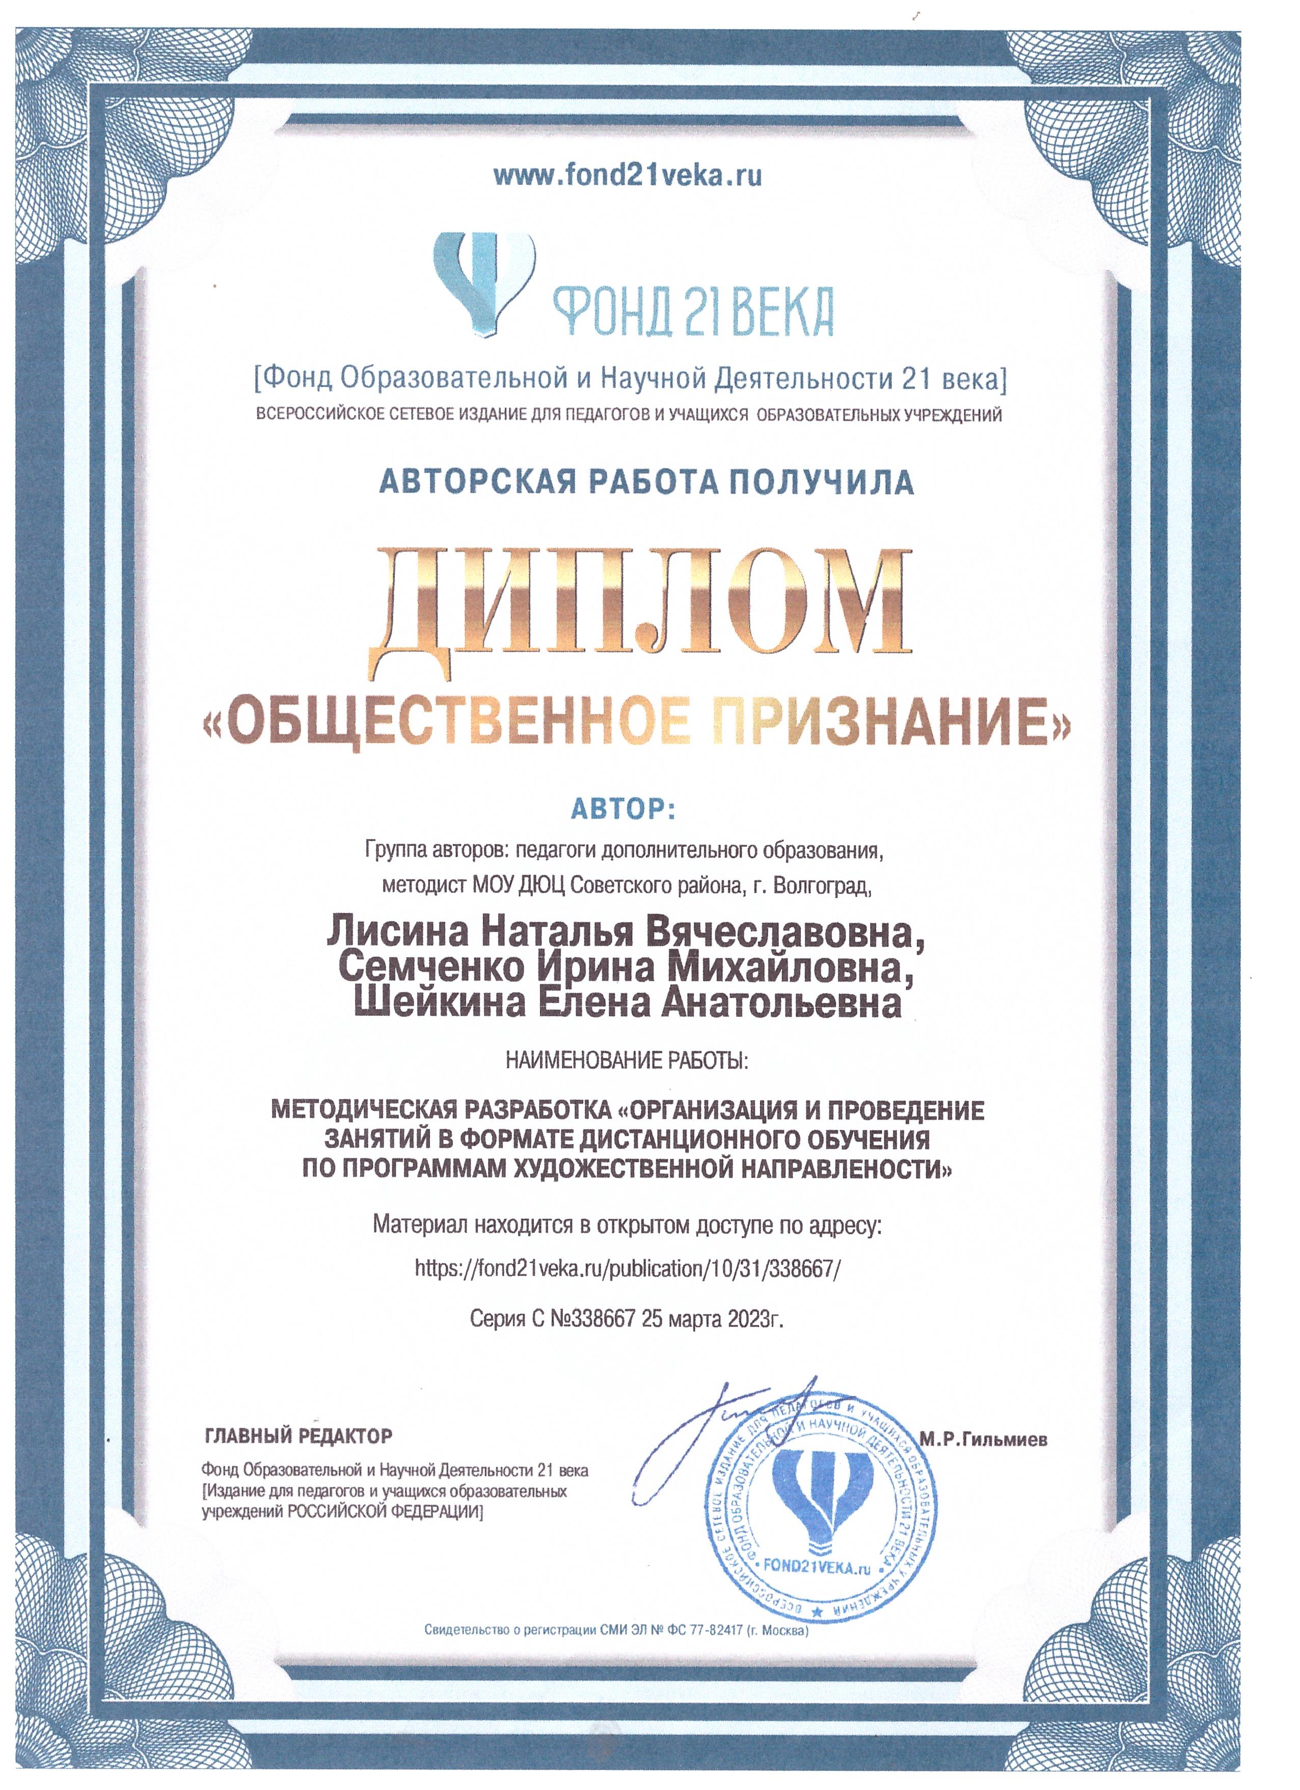
ДОСТИЖЕНИЯ ПЕДАГОГА
КОНКУРСЫ ПРОФЕССИОНАЛЬНОГО МАСТЕРСТВА

Slide 8

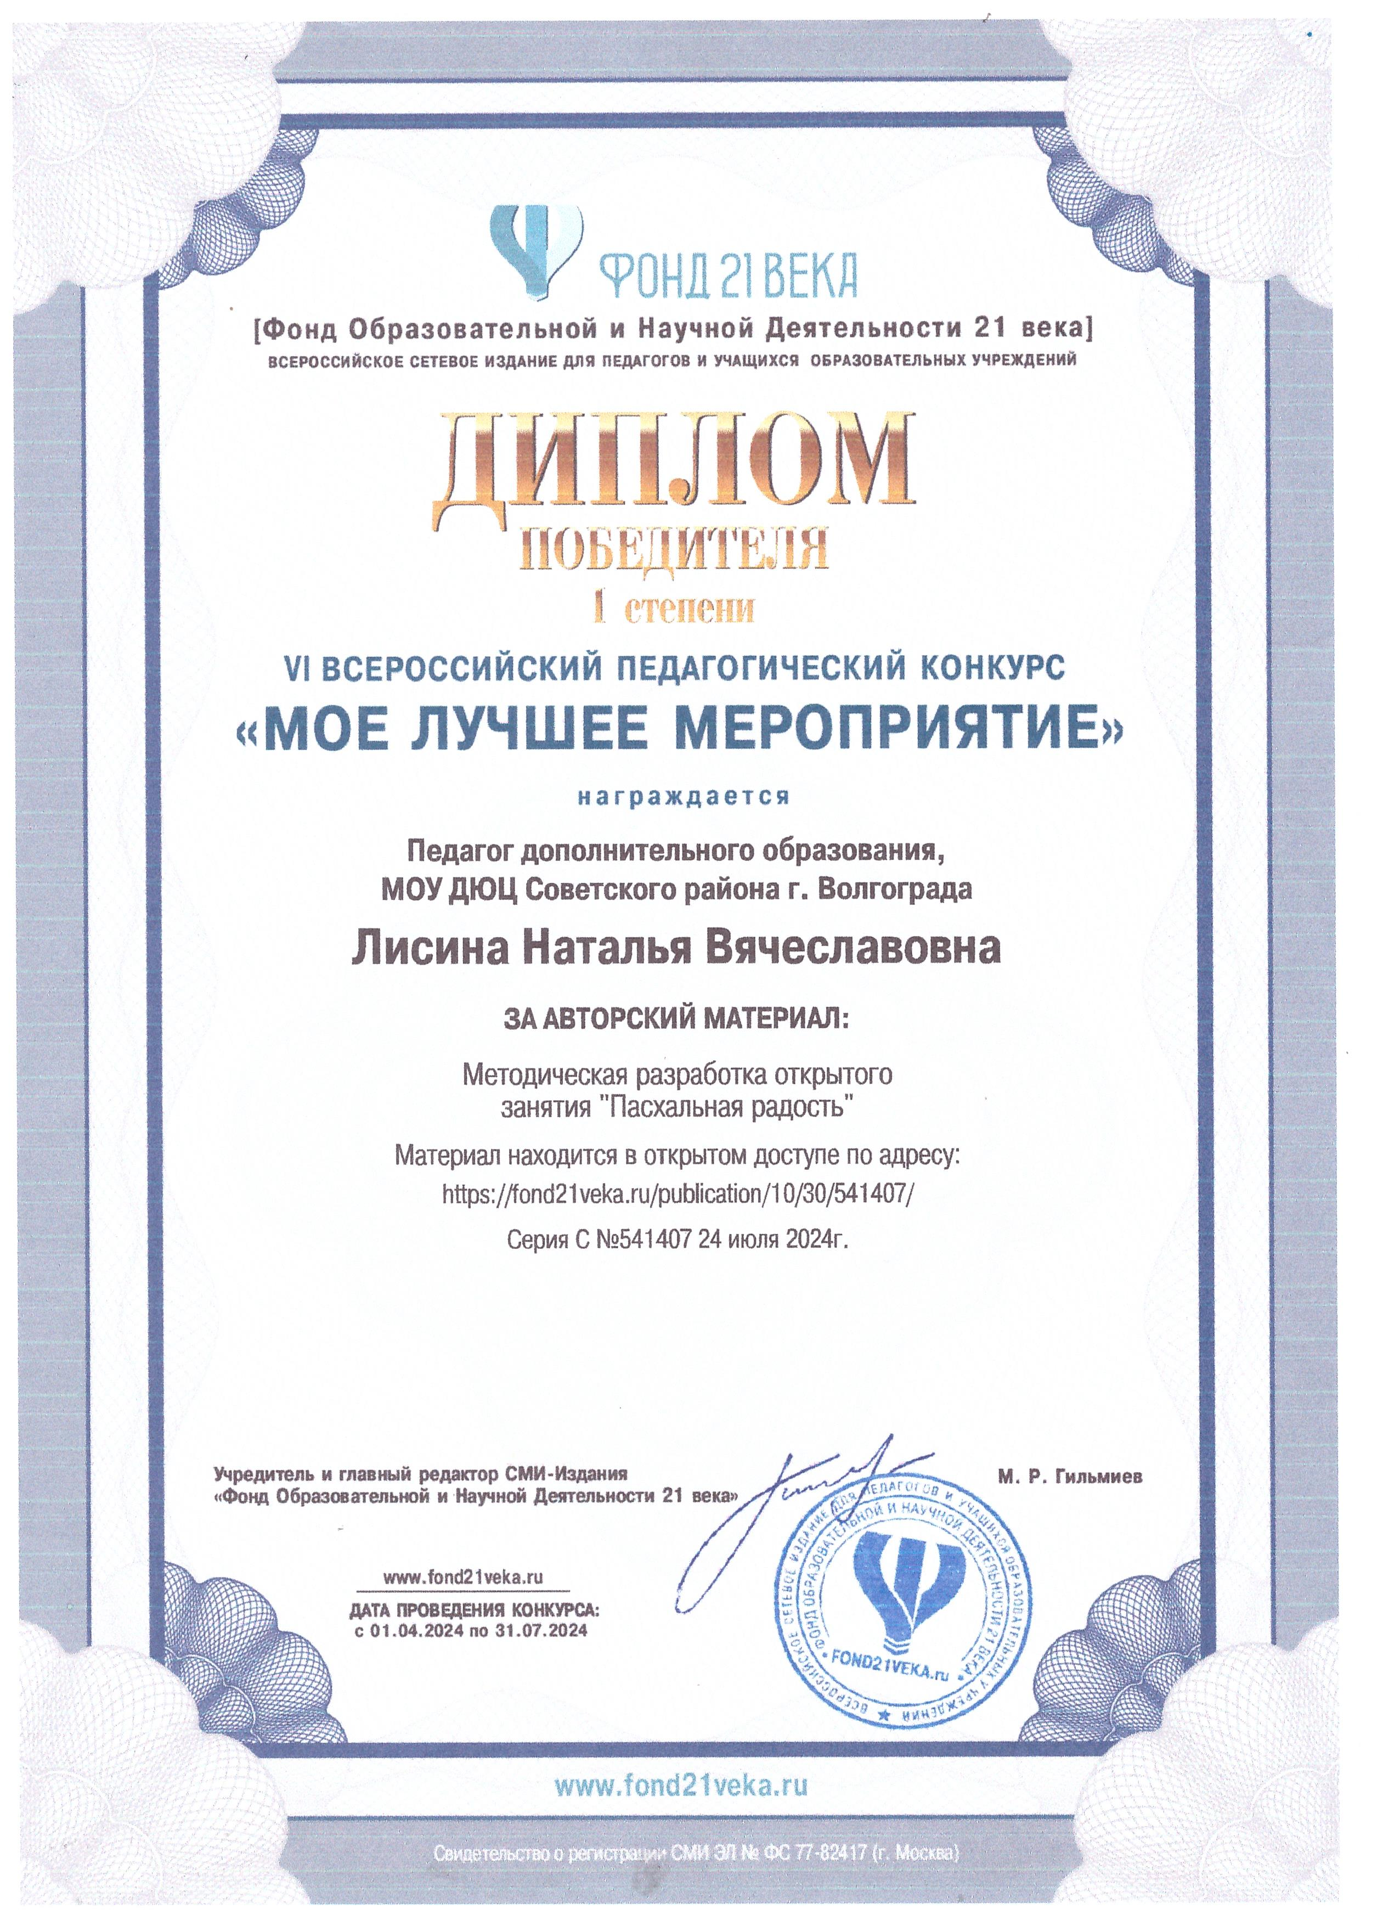
ДОСТИЖЕНИЯ ПЕДАГОГА
КОНКУРСЫ ПРОФЕССИОНАЛЬНОГО МАСТЕРСТВА

Slide 9
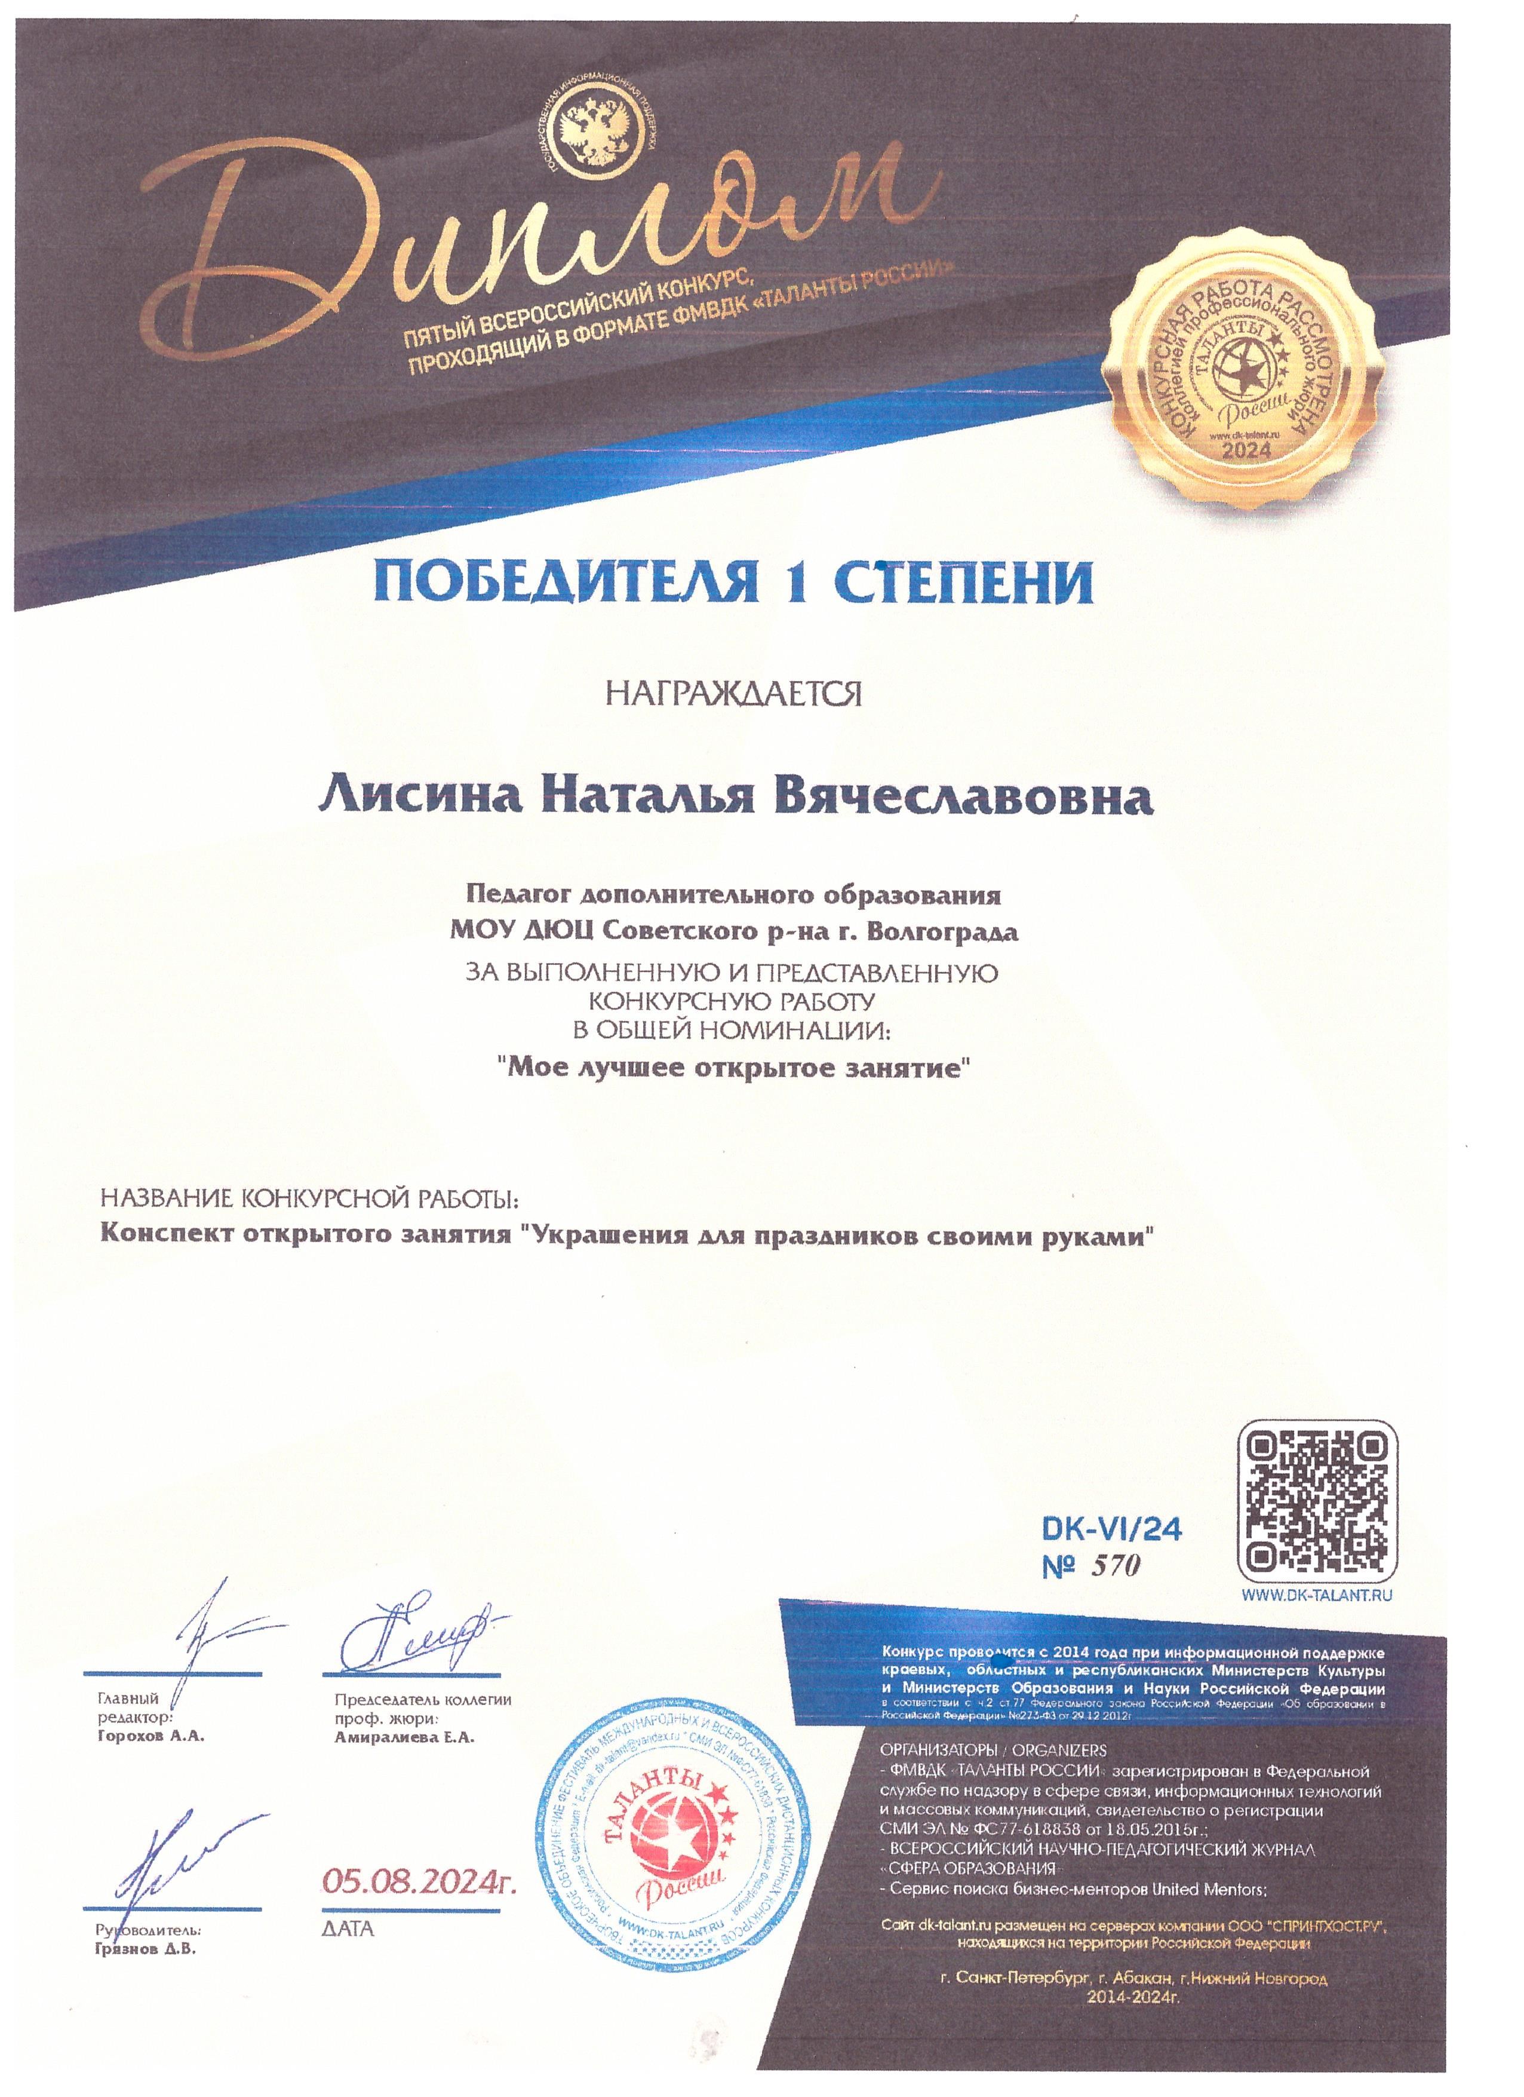
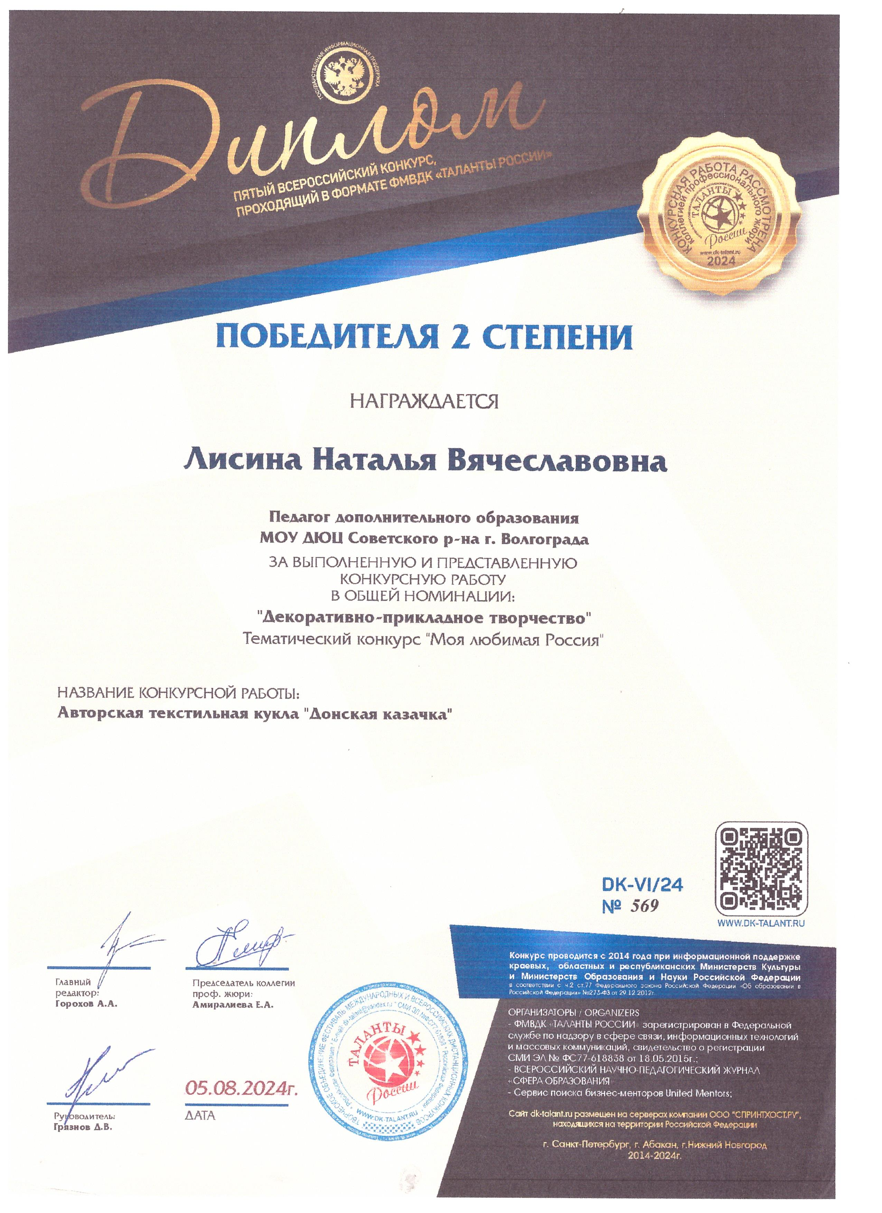
ДОСТИЖЕНИЯ ПЕДАГОГА
КОНКУРСЫ ПРОФЕССИОНАЛЬНОГО МАСТЕРСТВА

Slide 10
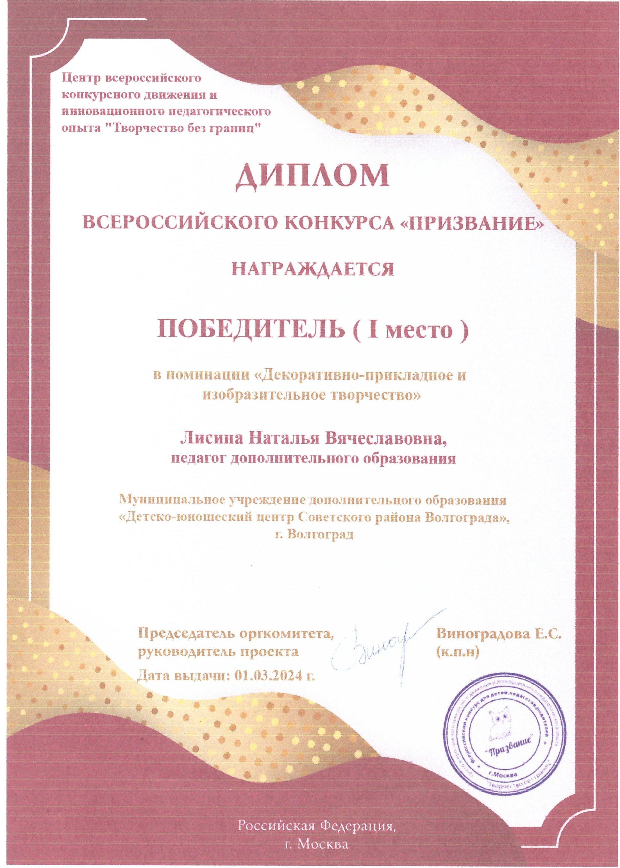
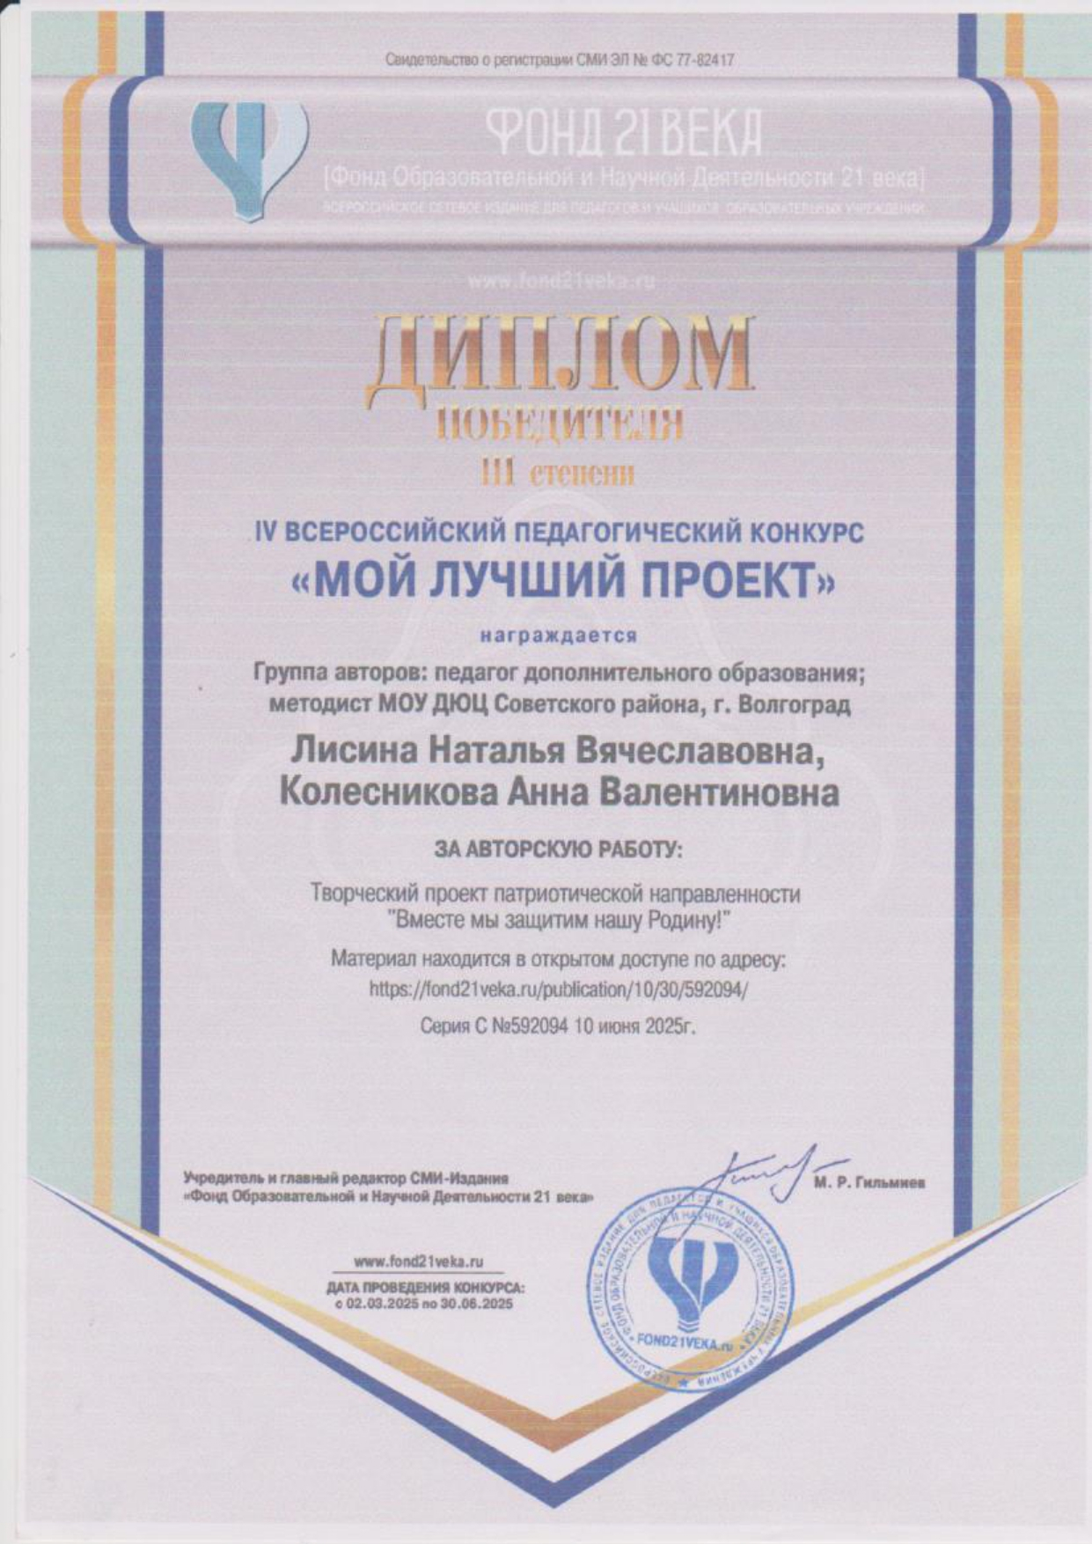
ДОСТИЖЕНИЯ ПЕДАГОГА
КОНКУРСЫ ПРОФЕССИОНАЛЬНОГО МАСТЕРСТВА

Slide 11
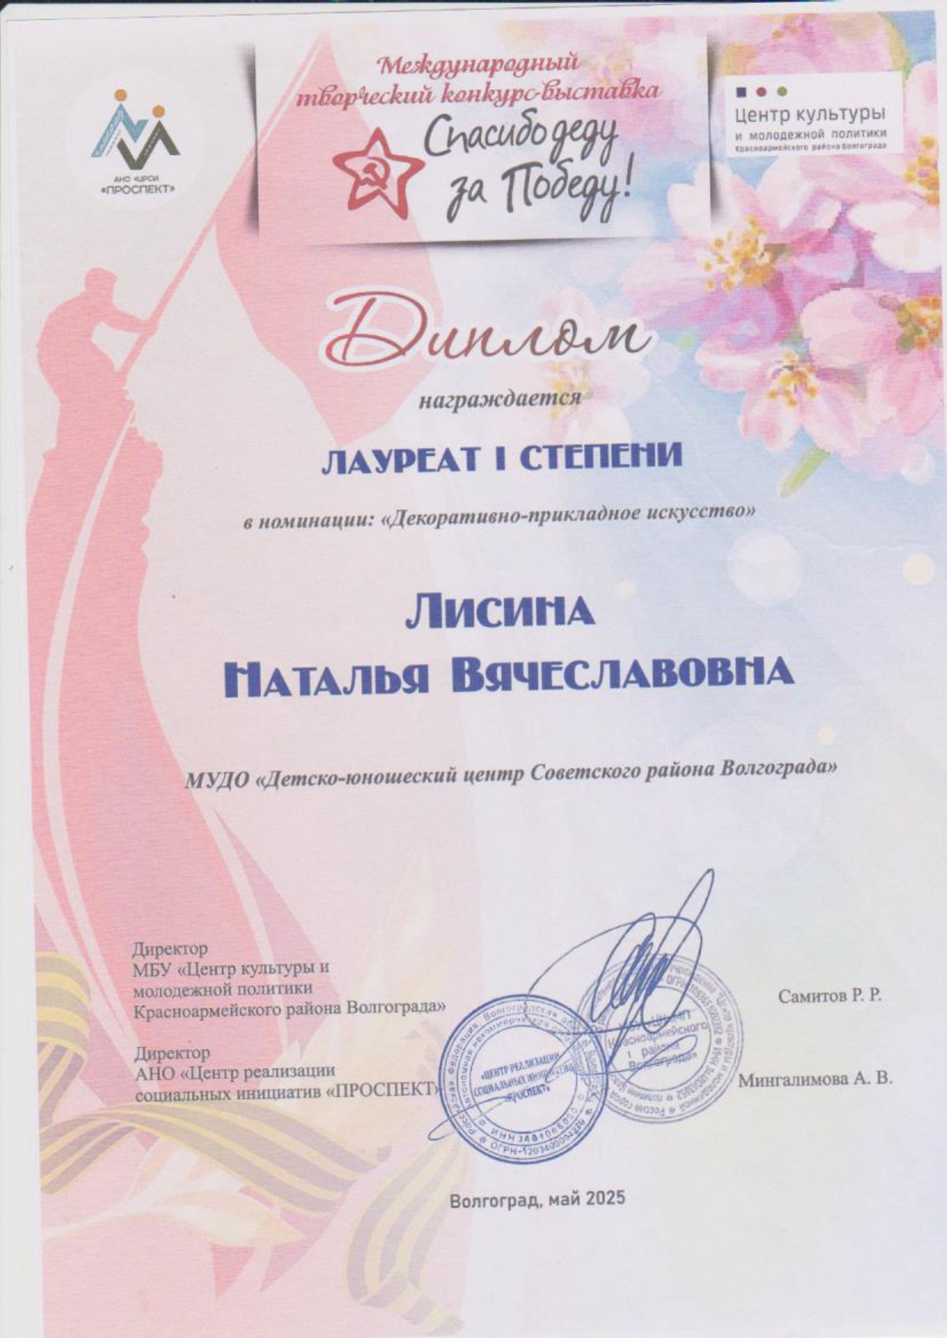
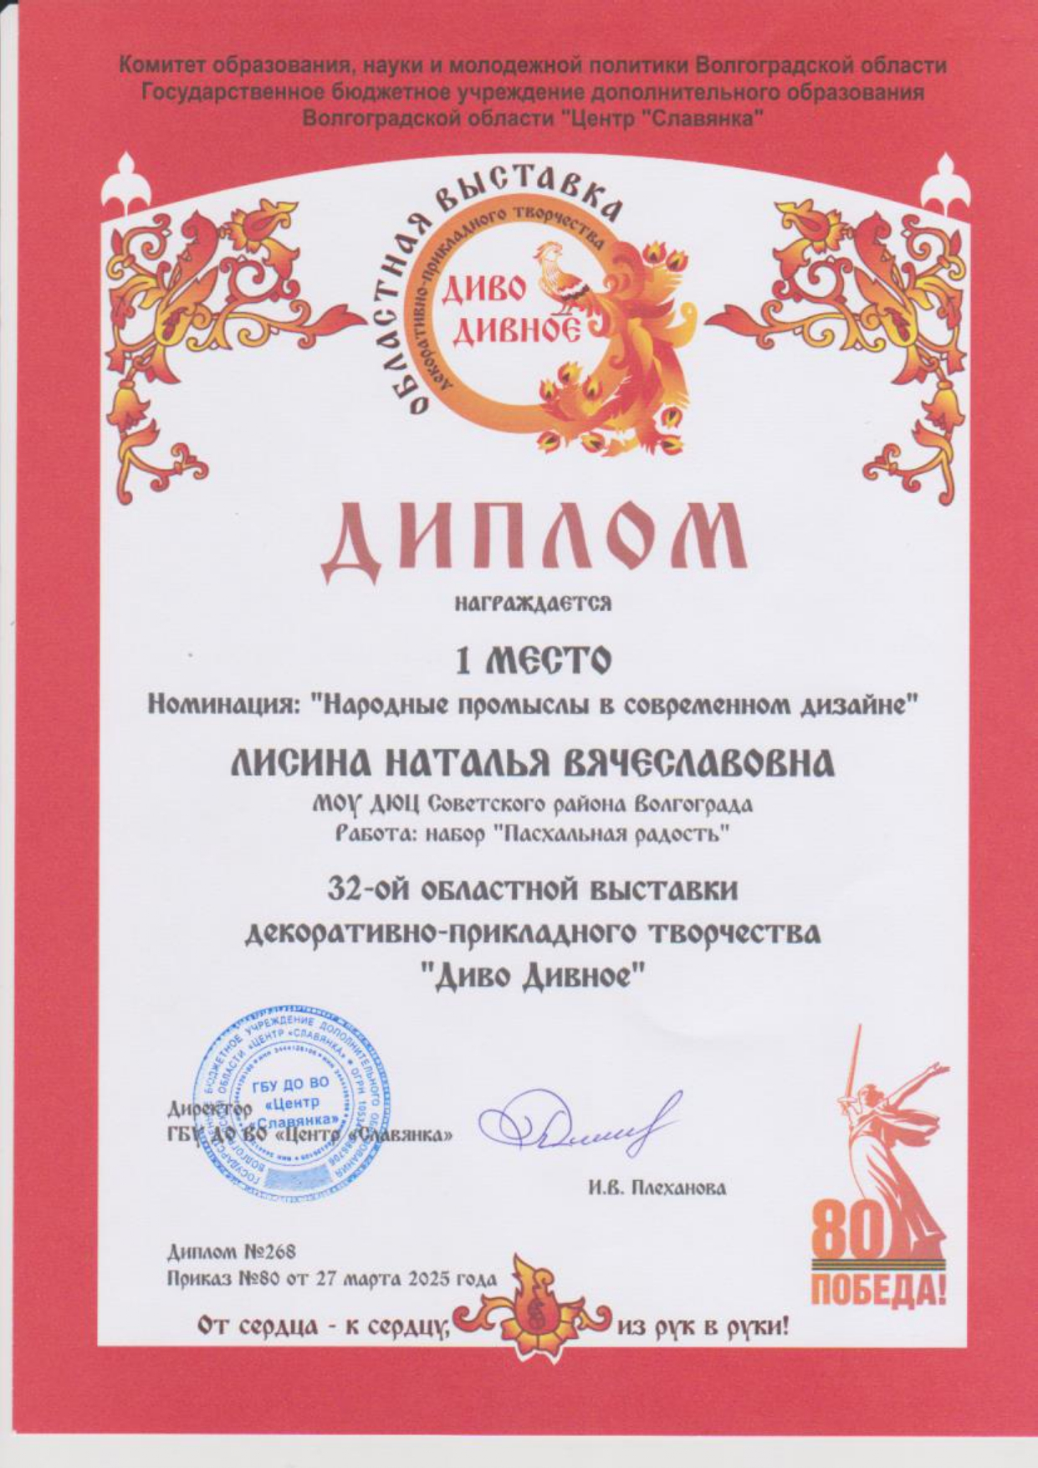
ДОСТИЖЕНИЯ ПЕДАГОГА
КОНКУРСЫ ПРОФЕССИОНАЛЬНОГО МАСТЕРСТВА

